Slide 1
Федеральное государственное бюджетное образовательное учреждение высшего образования Астраханский государственный медицинский университет Кафедра общей гигиены
Заведующий кафедрой: доктор биологических наук, профессор Сердюков Василий Гаврилович
ГИГИЕНА ТРУДА
ПРИ РАБОТЕ С ПЕРСОНАЛЬНЫМИ ЭЛЕКТРОННО - ВЫЧИСЛИТЕЛЬНЫМИ МАШИНАМИ
Лектор:
Профессор Сердюков Василий Гаврилович
22.05.2020

Slide 2
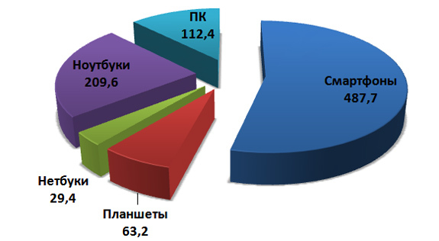

Slide 3
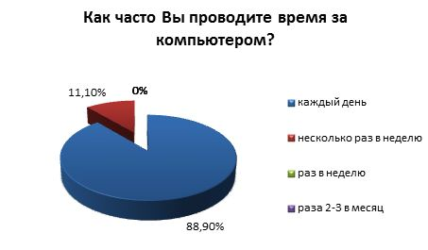

Slide 4
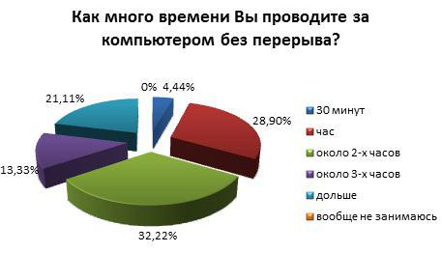

Slide 5
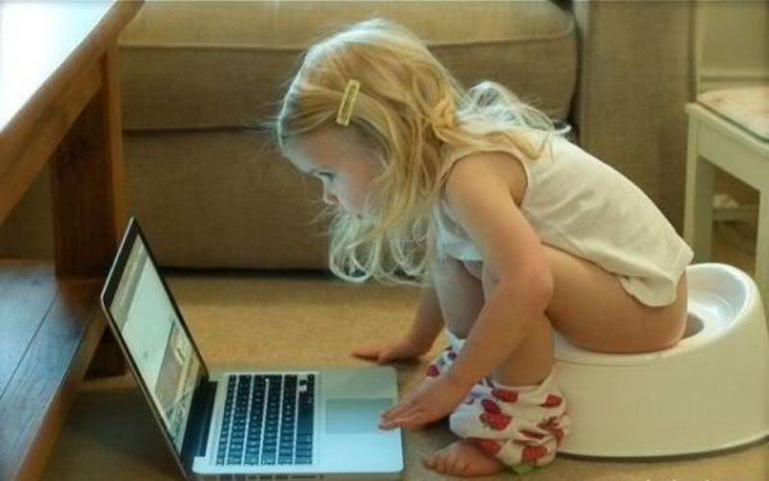

Slide 6
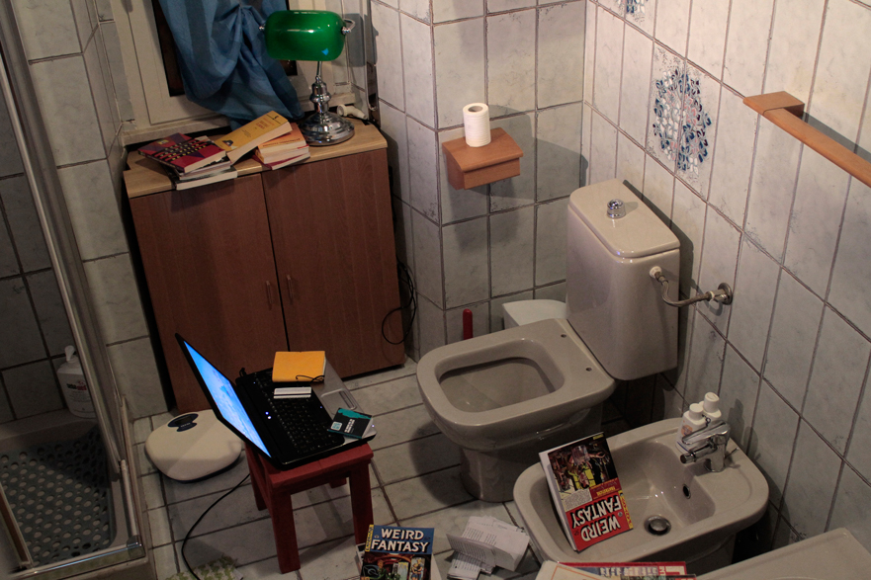

Slide 7
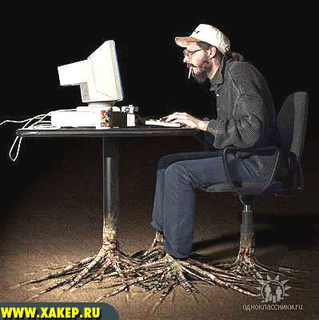

Slide 8
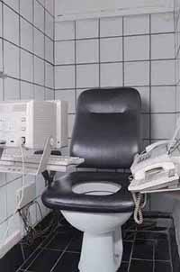

Slide 9
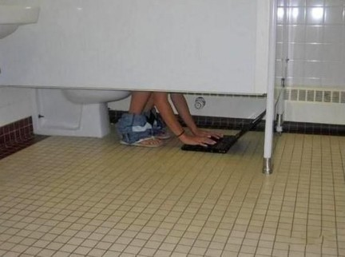

Slide 10
Опасные и вредные производственные факторы (ОВПФ) при работе на компьютере

Slide 11
Физические
высокий уровень ЭМИ и рентгеновского излучения,
высокий уровень УФИ и инфракрасного излучения,,
статическое электричество,
шум,
повышенная запыленность,
неудовлетворительный микроклимат,
неправильное или недостаточное освещение,
блескость,
ослепленность,
повышенная яркость светового изображения,
риск возгорания,
риск поражения электрическим током.

Slide 12
Биологические
Повышенное содержание в воздухе рабочей зоны микроорганизмов (особенно на клавиатуре).
Микробы, бактерии осаждаются на пылинках.
Необходима влажная уборка и проветривание.

Slide 13
Химические
В воздухе рабочей зоны много вредных веществ: фенола, двуокиси углерода, озона, аммиака, форма-льдегида, полихлорированных бифенилов…
Опасность для здоровья представляют не имеющие запаха диоксины и фуран - оба эти вещества мед-ленно испаряются из корпуса монитора и плат.
Возникает повышенный риск возникновения раковых заболеваний.

Slide 14
Психо-физиологические
статичность рабочей зоны,
монотонность,
эмоциональные перегрузки,
напряжение зрения,
напряжение внимания,
большой объем информации,
стрессы.

Slide 15
Профессиональные заболевания операторов ЭВМ
головокружение,
мигрени, хроническая головная боль,
слезотечение,
сухость слизистой глаз,
боль и резь в глазах,
частичная потеря зрения,
сколиоз,
тендениты,
сыпь на лице, кожные воспаления,
онемение конечностей,
запястный синдром.

Slide 16
травма повторящихся нагрузок (ТПН - болезни нервов, мышц и сухожилий руки).
стресс,
стенокардия,
повышенная возбудимость,
беспокойство,
нарушение сна,
депрессивное состояние,
сонливость,
анемия,
повышенная утомляемость,
снижение иммунитета.

Slide 17
Болезни, возникающие при работе за компьютером

Slide 18
Микротравмы
Микротравма - постепенный износ организма в ре-зультате ежедневных нагрузок. Прежде, чем вы по-чувствуете боль, проходит несколько месяцев си-дения в неправильной позе или повторяющихся движений. Боль ощущается в виде: колющей, стре-ляющей покалывания, жжения …

Slide 19
Травма повторящихся нагрузок (ТПН - болезни нер вов, мышц и сухожилий руки…)
Повторяющиеся действия приводят к накоплению продуктов распада в мышцах, вызывают болезнен-ные ощущения.
Трудно предотвратить повторяющиеся движения кистей и ладоней при работе на компьютере, одна-ко регулярные перерывы и упражнения на растяги-вание мышц могут предотвратить ТПН.

Slide 20
Профилактика профессиональных заболеваний
- Лица, работающие более 50% рабочего времени за ЭВМ проходят обязательно предварительный и периодический медицинский осмотр.
- Соблюдение гигиенических нормативов на ком-пьютер и уровни электромагнитных полей (ЭМП).
Организация рабочего места.
Соблюдение режима труда и отдыха.
Средства защиты.

Slide 22
Режим труда и отдыха при работе с ЭВМ
Зависит от вида и категории трудовой деятельности.
Виды трудовой деятельности разделяются на 3 группы: А - работа по считыванию информации с экрана ЭВМ с предварительным запросом; Б - работа по вводу информации; В - творческая работа в режиме диалога с ЭВМ. Основная работа с ЭВМ та, которая занимает не менее 50% времени в течение рабочей смены или рабочего дня.
Установлено 3 категории тяжести работы с ЭВМ:
группы А - не более 60 000 знаков за смену;
группы Б - не более 40 000 знаков за смену;
для группы В - не более 6 часов за смену.

Slide 23
У преподавателей - длительность работы в кабинетах ин-форматики и вычислительной техники до 4 часов в день.
Для обеспечения работоспособности и сохранения здоро-вья устанавливают регламентированные перерывы.
Продолжительность непрерывной работы без регламен-тированного перерыва не должна превышать 2 час.
Работа с ЭВМ с 22 до 6 часов, независимо от категории и вида трудовой деятельности, продолжительность регла-ментированных перерывов увеличивается на 60 мин.

Slide 24
При 8 час. работе ЭВМ перерывы устанавливают для: I категории - через 2 ч. от начала рабочей смены и через
2 ч. после обеденного перерыва 15 мин. каждый; II категории - через 2 ч. от начала рабочей смены и через 1,5-2,0 ч. после обеденного перерыва - 15 мин. каждый или 10 мин. через каждый час работы; III категории - через 1,5-2,0 ч. от начала рабочей смены и через 1,5-2 ч. после обеденного перерыва 20мин. каждый или 15 мин. через каждый час работы.
С целью уменьшения отрицательного влияния монотонии целесообразно чередование операций осмысленного текс-та и числовых данных (изменение содержания работ), че-редование.

Slide 25
Требования к режиму занятий ЭВМ для детей :
учащиеся X-XI классов по информатике и вычислитель-ной техники - до 2 уроков в неделю, остальные классы - 1 урок в неделю.
длительность занятий не превышает для учащихся : - I классов (6 лет) - 10 минут; - II - V классов - 15 минут; - VI - VII классов - 20 минут; - VIII - IX классов -25 минут; - X-XI кл. - 1-й час урока 30 мин., на 2-ом - 20 мин;

Slide 26
Длительность перемен -10 мин., сквозное проветривание с обязательным выходом учащихся из класса.
В ДОУ игровые программ для детей 5 лет не должна пре-вышать 7 минут и для детей 6 лет - 10 минут.
Компьютерные игровые занятия в ДОУ - не чаще 2 раз в неделю в дни наиболее высокой работоспособности детей: во вторник, в среду и в четверг. После занятий следует проводить гимнастику для глаз.
Не допускается проводить занятия с ЭВМ в ДДУ за счет времени, отведенного для сна, дневных прогулок и других оздоровительных мероприятий.

Slide 27
Организация рабочего места оператора ПЭВМ

Slide 28
СанПиН 2.2.2/2.4.1340-03 «Гигиенические требо-вания к видеодисплейным терминалам»:
размещение ЭВМ по периметру помещения:
расстояние между боковыми поверхностями со-седних ЭВМ не менее 1,2м;
при расположении в ряд между тыльной стороной одного компьютера и передней стороной другого расстояние не менее 2м;
высота стола Н=680-800мм (если высота регули-руется ) Н=725мм - без регулировки высоты;
ширина стола В=800, 1000, 1200, 1400мм.

Slide 29
глубина стола В = 800 и 1000мм;
стул (кресло) должны быть подъемно-поворотны-ми, с опорой для спины и рук;
подставка для ног;
коврик для мыши;
подставка для документов - для ввода информа-ции - крепится к монитору или ставится на стол;
клавиатура - на расстоянии 100-300мм от края стола тогда запястье будет опираться на стол;
наличие в помещении естественного освещения (не подвальное помещение);
прямой солнечный свет не должен падать на экран - пользоваться жалюзи, шторами.

Slide 30
не работать в полной темноте за компьютером;
искусственное освещение не менее 300-500лк (III-IV разряд зрительных работ)
вентиляция;
кондиционирование (желательно) Т не менее 19°С;
аптечка первой помощи;
огнетушитель (1 шт/50м²);
шум не более 50-65дБ (75 для шумных агрегатов);
площадь помещения (жизненное пространство) -
6м² /на 1чел. (плазменных, жидкокристалличес-ких - 4,5 м² ) ,
обьем - 20 м³ на 1 чел.

Slide 31
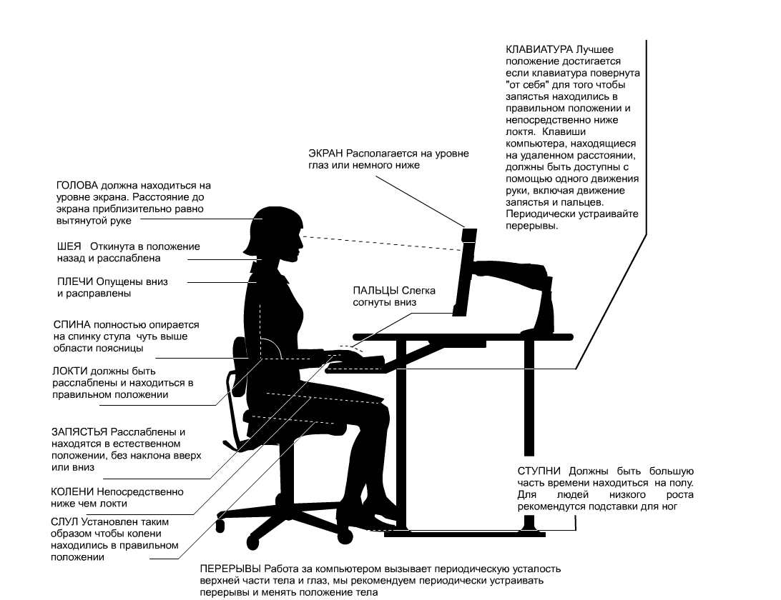

Slide 32
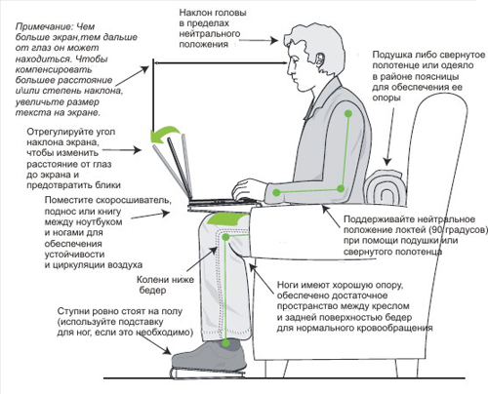

Slide 33
Микроклимат
Холодный период года
- температура 22-24 (21-23)°С;
- относительная влажность 40-60%;
- скорость движения воздуха не более 0,1 м/с.
Теплый период года
- температура 23-25 (22-24)°С;
- относительная влажность 40-60%;
- скорость движения воздуха не более 0,1 (0,2) м/с.

Slide 34
Режим труда и отдыха (принцип защиты временем)
Время работы: учащимся начальных классов 10-15 мин., старшеклассникам 30-40 мин, взрослым рекомендуется суммарное время работы 4 (6) часов.
Непрерывная работа не более 1,5-2 час. Через каждые 2 часа следует делать перерыв 15 мин. - встать, сделать не-сколько упражнений для глаз, поясницы, рук, ног.
Беременные женщины переводятся на работу не связан-ную с компьютерами или ограничивается время работы за компьютером (до 3 час за смену) при условии соблюдения гигиенических требований.

Slide 35
Средства защиты при работе на ЭВМ
Защита временем.
Защита растоянием от ЭМП: сильно ЭМП проявляются в зоне 30 см от экрана, от задней и боковых поверхностей. Расстояние от глаз до экрана - 60-70см. Нельзя находиться с боковой и тыльной стороны монитора ближе чем 1,5м.
Заземление.
Ежедневная влажная уборка.
Проветривание после каждого часа работы.
Душ (после работы).
Гимнастика для глаз.
Поддержание микроклимата на рабочем месте.
Периодические консультации у окулиста.

Slide 36
Увлажнение рук через каждый час работы - при-этом снимаются статические заряды, образующи-еся при работе на клавиатуре.
Прием поливитаминов и минералов, содержащих железо, кальций, магний, калий, янтарную кислоту.
Чаще моргать - естественный способ увлажнения и очищения глаз.

Slide 37
Средства индивидуальной защиты ( СИЗ)
защитные фильтры.
спектральные очки - уменьшают зрительное нап-ряжение.
налобные повязки (из металлизированной ткани для экранирования сосудов лба).
- защитные халаты с антистатической пропиткой.

Slide 38
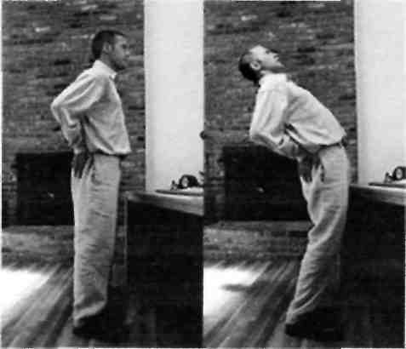
Эрг-упражнения для улучшения осанки
«Глядя в небо»
Цель этого упражнения - устранение вредных эффектов от неподвижного сидения в течение длительного периода времени и профилактика грыжи межпозвоночных дисков поясничного отдела.
Поза: стоя, руки лежат на бедрах. Медленно отклонить-ся назад, глядя в небо, вернутся в исходное положение.

Slide 39
Зрительная профилактика
1. Плотно закрыть глаза руками так, чтобы через них не проходил свет. Следите, чтобы посадка бы-ла удобной. Особое внимание - на спину и шею, они прямые и рас-слабленны. Закрыв глаза, попы-таться увидеть перед глазами абсолютно черный цвет. Удастся это несразу, скорее всего, постоянно будут возникать цветные полоски, ромбики и кляк-сы. Чем чернее цвет, тем лучше расслаблены глаза.
Многие люди со слабой близорукостью добивают-ся полного восстановления зрения сразу после вы-полнения этого упражнения.

Slide 40
2. Закрыв глаза, глядя сквозь веки на солнце (яр-кую лампу), поворачивать глаза вправо-влево, де-лая круговые движения. После окончания упраж-нения крепко сжать веки на несколько секунд. Упражнение носит скорее не расслабляющий, а воз буждающий характер, поэтому после него реко-мендуется делать упражнение, описанное выше.
Есть другой вариант этого упражнения. Отличается только тем, что при его выполнении необходимо быстро моргать глазами, а не закры-вать их. Теперь в поворотах вправо-влево могут участвовать не только глаза, но и голова.

Slide 41
«Египтянин»
Цель - укрепление мышц задней стороны шеи для улучшения осанки и предотвращения болей в об-ласти шеи. Упражнение способствует предотвра-щению:
синдрома запястного канала,
вытягиванию шеи вперед,
дисфункции височно-нижнечелюстного сустава,
грыжи межпозвоночных дисков шейного отдела,
синдрома верхней апертуры грудной клетки.

Slide 42
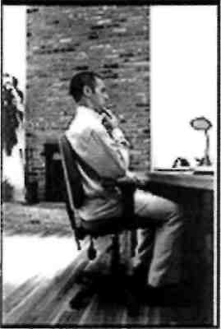
Поза: сидя или стоя, взгляд направлен прямо, а не вверх и не вниз. Надавив указательным пальцем на подбородок, сделать движение шеей назад. В этом положении следует оставаться в течение 5 секунд.

Slide 43
«Абра-кадабра»
Цель упражнения: усиление кровотока к ладоням; снятие напряжения в запястьях и ладонях; удаление продуктов распада из области запястного канала и ладоней.
Поза: сидя, руки лежат на подлокотниках, запястья должны быть вытянуты ладонями вниз.
Абра-: медленно сжать ладони в кулак. Кадабра: медленно разжать кулаки.
Для достижения желаемого результата эти упраж-нения следует повторять не менее 10 раз.

Slide 44
Эрг-упражнения
для профилактики заболеваний
вызванных повторяющимися нагрузками

Slide 45
«Разговор с ладонью»
Цель упражнения:
Растягивание мышц-разгибателей запястья и паль-цев (мышц, проходящих через запястный туннель и входящих в кисть руки).
Увеличение притока крови по сосудам, проходя-щим через запястье и ладонь.
Профилактика синдрома запястного канала.

Slide 46
Поза: сидя или стоя, левая рука вытянута на уров-не плеч.
Отогнув левую кисть назад, так, чтобы пальцы бы-ли направлены в потолок, правой рукой осторожно потянуть назад пальцы на левой руке, немного от-гибая кисть назад.
В этом положении следует оставаться в течение 10 секунд.

Slide 47
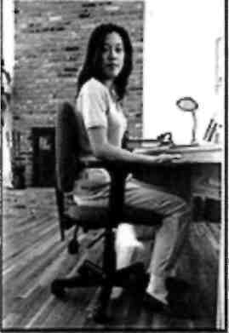
«Приподнимание крышки стола»
Цель:
Укрепление разгибающих мышц за-пястья (мышц, проходящих от за-пястья вверх к внутренней стороне локтя).
Профилактика синдрома запястного канала.
Поза: сидя, предплечья лежат на под-локотниках, а кисти находятся под крышкой стола ладоням вверх. Надавить ладонями на внутреннюю поверхность крышки стола, напрягая мышцы предплечья, существляющие это движение.

Slide 48
В этом положении следует оставаться в течение 10 секунд.
Смысл упражнения состоит в том, чтобы активизи-ровать мышцы с целью их укрепления.
Для достижения желаемого результата эти упраж-нения рекомендуется повторять не менее 10 раз.
Регулярное выполнение эрг-упражнений приведет к укреплению этих мышц и поможет добиться сле-дующих результатов: увеличить кровоток; удалить продукты распада, вызывающие болезненность мышц; уменьшить усталость; увеличить общую продуктивность и эффективность работы.

